Slide 1
Муниципальное бюджетное дошкольное образовательное учреждение центр развития ребенка- детский сад № 45
тема:
«Формирование у младших
дошкольников интегративного
качества «Овладевший
необходимыми умениями
и навыками» через дидактические
игры по звуковой культуре речи»
выполнила: воспитатель А.Н. Гришина

Slide 2
Актуальность
Одной из главных задач подготовки ребенка к школе является развитие его речи – феномен сложного и основного показателя готовности к успешному обучению.
Любое нарушение речи может отразиться на деятельности и поведении ребенка. Плохо говорящие дети часто становятся замкнутыми, молчаливыми, упрямыми, а иногда и агрессивными. Даже неправильное произношение нескольких звуков может привести к отставанию в развитии детей, так как их речь бывает малопонятной, что нарушает контакт с окружающими, мешает формированию фразовой речи, следовательно, сказывается и на логическом мышлении.
Особенно важное значение имеет правильное произношение звуков в период обучения детей грамоте потому, что письменная речь формируется на основе устной, и даже незначительные недостатки устной речи могут привести к неуспеваемости.
Для успешного обучения детей правильному звукопроизношению лучше всего использовать дидактическую игру, т.к. она способствует всестороннему развитию ребенка и составляет основное содержание жизни малыша.
Игровые формы обучения детей правильному звукопроизношению, приобретают первостепенное значение, так как в игре возникают положительные эмоции у детей, возрастает познавательная активность и интерес. В работе над звукопроизношением есть моменты, требующие закрепления приобретенных произносительных умений. Результативность этой работы можно достичь лишь в том случае, если она будет эмоционально приятной для ребенка и проходить в процессе игры.

Slide 3
Теоретическое обоснование
Развитие звуковой культуры речи – одна из центральных проблем воспитания и обучения детей до школы, привлекшая внимание множества известных педагогов, психологов и деятелей науки прошлого таких, как : М. В. Ломоносов, А. Н. Радищев, В. Г. Белинский,
К. Д. Ушинский, Л. Н. Толстой, Я. А. Коменский, Ж. Ж. Руссо, И. Г. Песталоцци, а также
заслуженных отечественных психологов таких как : Л. С. Выготский, С. Л. Рубинштейн, А. Р. Лурия, Н. Х. Швачкин, Ф.А. Сохин и многих других.
На современном этапе наиболее полно понятие звуковой культуры речи, задачи по ее формированию раскрываются в работах, А. М. Бородич, А. И. Максаковой, М. Ф. Фомичевой и многих других ученых.
Исследования ряда психологов, педагогов, лингвистов: Д.Б.Эльконина, А.Р.Лурия, Д.Н.Богоявленского, Ф.А.Сохина, А.Г.Тамбовцевой, Г.А.Тумаковой подтверждают, что элементарное осознание фонетических особенностей звучащего слова влияет на общеречевое развитие ребёнка, на усвоение грамматического строя, словаря, артикуляции и дикции.

Slide 4
Закон РФ «Об образовании» (в ред. от 03.06.2011г. № 121 – ФЗ):
«Основная общеобразовательная программа дошкольного образования – это нормативно-управленческий документ образовательного учреждения, характеризующий специфику содержания образования и особенности организации учебно-воспитательного процесса»
«Содержание образования в каждом конкретном образовательном учреждении определяется образовательной программой, разрабатываемой, принимаемой и реализуемой этим образовательным учреждением самостоятельно» (п. 5 ст.14).
«Каждое дошкольное образовательное учреждение несет ответственность за реализацию образовательных программ не в полном объеме, за качество образования своих выпускников» (подпункт 2 п. 3 ст. 32)
Типовое положение о дошкольном образовательном учреждении (от 12.09.2008 г. № 666):
«Образовательная программа разрабатывается в соответствии с федеральными государственными требованиями и с учетом особенностей психофизического развития и возможности детей» (п. 21)

Slide 5
В основной общеобразовательной программе содержание образовательной области «Коммуникация» направлено:
- на развитие свободного общения воспитанников со взрослыми и детьми;
- развитие всех компонентов устной речи детей (лексической стороны, грамматического строя речи, произносительной стороны речи; связной речи – диалогической и монологической форм) в различных видах деятельности;
- практическое овладение воспитанниками нормами русской речи.

Slide 6
Цель: Определить влияние специально подобранных дидактических игр на развитие звуковой культуры речи детей.
Задачи:
Рассмотреть особенности развития звуковой культуры речи в младшем дошкольном возрасте.
Выявить возможности дидактической игры как средства развития звуковой культуры речи детей младшего дошкольного возраста.
Способствовать развитию звуковой культуры речи младших дошкольников через дидактические игры
Исследовать уровень развития звуковой культуры речи у детей младшего дошкольного возраста.
Разработать и провести цикл занятий, направленных на развитие звуковой культуры речи детей младшего дошкольного возраста.

Slide 7
Этапы работы
1 Этап - начальный
Определить критерии оценки для развития звуковой культуры речи детей младшего
дошкольного возраста;
Выявить уровень развития интегративного качества «Овладевший необходимыми умениями и
навыками в звуковой культуре речи».
Создать условия для проведения дидактических игр в индивидуальной и самостоятельной
деятельности детей.
2 Этап – практический
Определить принципы подбора дидактических игр и упражнений;
Разработать систему дидактических игр по звуковой культуре речи в младшем дошкольном
возрасте
3 Этап - заключительный
Проведение обследования уровня развития интегративного качества «Овладевший необходимыми умениями и навыками в звуковой культуре речи» по результатам работы образовательной области «Коммуникация»;
Определение перспективы

Slide 8
Диагностическая карта достижения планируемых промежуточных результатов освоения основной общеобразовательной программы детьми 3-4 лет (сентябрь 2012 г.) группа «Ромашка», воспитатель Гришина А.Н. Раздел «Звуковая культура речи» Интегративное качество «Овладевший необходимыми учениями и навыками»
№ п\п | Ф. И. ребенка | Развитие моторики речедвигательного аппарата | Слуховое восприятие | Речевой слух | Речевое дыхание | Артикуляция звуков | Темп речи | Интонационная выразительность | Итог
1 | Баранова Даша | н | с | с | с | н | в | с | с
2 | Босова Софья | с | с | с | с | с | с | с | с
3 | Видяева Мария | в | в | с | с | с | в | с | с
4 | Кириллов Степан | н | н | с | н | н | н | н | н
5 | Черняев Дима | с | н | с | с | н | с | н | с
19 | Шалимов Павел | н | с | н | н | с | с | н | н
28 | Евстафьева Ирина | с | с | в | с | с | с | в | с
29 | Каменская Настя | с | с | н | н | н | с | н | н
 |  | В – 7 (24%) С –18 (62%) Н – 4 (14%) | В – 8 (28%) С –17 (58%) Н – 4 (14%) | В – 7 (24%) С –19 (66%) Н – 3 (10%) | В – 6 (21%) С –14 (48%) Н – 9 (31%) | В – 4 (14%) С – 20 (69%) Н – 5 (17%) | В – 9 (33%) С –19 (66%) Н – 1 (3%) | В – 5 (17%) С – 15 (52%) Н – 9 (31%) | В – 5 (17%) С –21 (73%) Н – 3 (10%)

Slide 9
Результат диагностики (сентябрь 2012 г.)

Slide 10
Высокий уровень – показатель проявляется ярко, это- достижение ребенка;
Средний уровень- показатель проявляется нестабильно, неустойчиво, требуется поддержка ребенку в данном проявлении;
Низкий уровень- показатель почти не проявляется, необходима помощь ребенку в данном направлении.

Slide 11
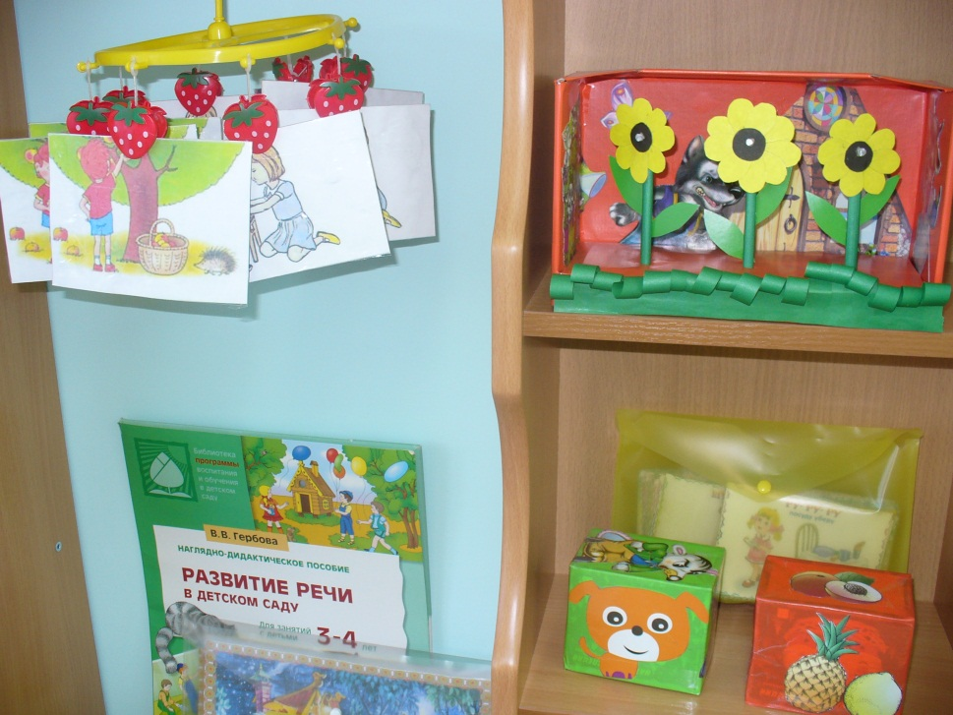
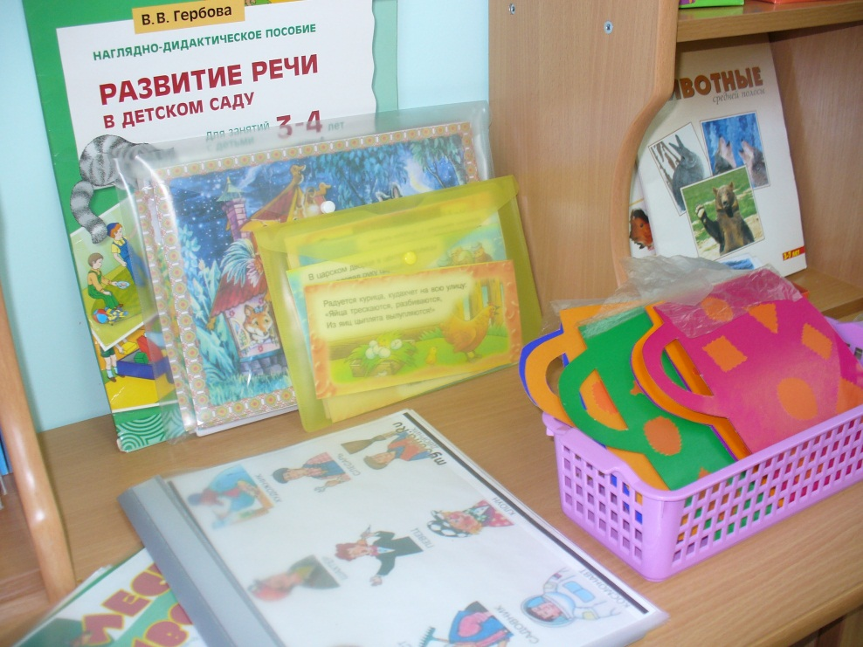
Предметно – развивающая среда в группе

Slide 12
Виды дидактических игр
Словесные игры
Игры с предметами
Настольно-печатные игры

Slide 13
Подбор дидактических игр по звуковой культуре речи в младшей группе
-Д\и на развитие моторики речедвигательного аппарата: «Эхо»,
«Не ошибись»;
-Д\и на развитие интонационной выразительности: «Оля заболела», «Зайка»;
-Д\и на развитие слухового восприятия: «Ослик потерялся», «Угадай кто это?», «Подбери нужное слово», «Телефон», «Запомни, что я сказала»;
-Д\и на развитие речевого дыхания: «Определи место», «Горячий чай», «Ветерок»;
-Д\и на развитие темпа речи: «Волшебный круг»;
-Д\и на развитие артикуляции звуков: «Кому, что нужно», «Угостим куклу Зину», «Злой комар», «Синица»

Slide 14
Система работы с детьми по звуковой культуре речи на учебный год во второй младшей группе.
 | неделя | 2 неделя | 3 неделя | 4. неделя
сентябрь | Занятие: Знакомство с основными органами артикул.аппарата. Игра: «Эхо» | Занятие: Звукосочетание «Йа» | Игра: «Ослик потерялся» Игра: «Чья вещь» | Стихи Игра: «Угадай, кто (что) это?»
октябрь | Занятие: Звукосочетание «Йу» | Игра: «Оля заболела» | Игра: «Разложи картинку» | Игра: «Кому что?» Колыбельная (включать в сюжетные игры)
ноябрь | Занятие: Звук «Й» | Игра: «Подбери нужное слово» | Игра: «Воробушки» | Стихи
декабрь | Занятие: Звукосочетание «Йо» | Игра: «Телефон» | Игра: «Определи место» | Игра: «Запомни, что я сказала» Стихи
январь | Занятие: Звукосочетание «Йэ» | Игра: «Слушай внимательно» | Игра: «Волшебный кубик» Игра с куклой-доктором | Игра: «О чем рассказали картинки»
февраль | Занятие: Звук «Х» | Игра: «Кому что нужно» | Упражнение: «Песенки-загадки» | Шутки-чистоговорки Игра: «Едят или не едят?»
март | Занятие: Звук «С» Игра: «НАСОС» | Игра: «Магазин» | Игра: «Самолет» | Стихи, потешки Игра: «Можно ездить или нельзя?»
апрель | Занятие: Звук «З» | Игра: «Злой комар» | Игра: «Угостим Зину» | Стихи Игра: «Кому что надо»
май | Занятие: Звук «Ц» | Игра: «Найди картинку» | Игра: «Синица» | Рассказ «Непослушный цыпленок»

Slide 15
Направления работы
Работа с детьми
Формы работы:
Групповые занятия
Подгрупповые занятия
Индивидуальная работа с детьми
Самостоятельная игровая деятельность
Эффективные методы и приемы:
Наглядные: показ
Словесные: объяснение, пояснение, рассказ, вопросы
Практические: игра, упражнение
Работа с родителями
Формы работы:
Индивидуальные консультации;
Открытые занятия;
Выступление на родительском
собрании;
Информирование по теме через
родительский уголок;
Совместное изготовление
иллюстративно-наглядного
материала и дидактических
пособий;

Slide 16
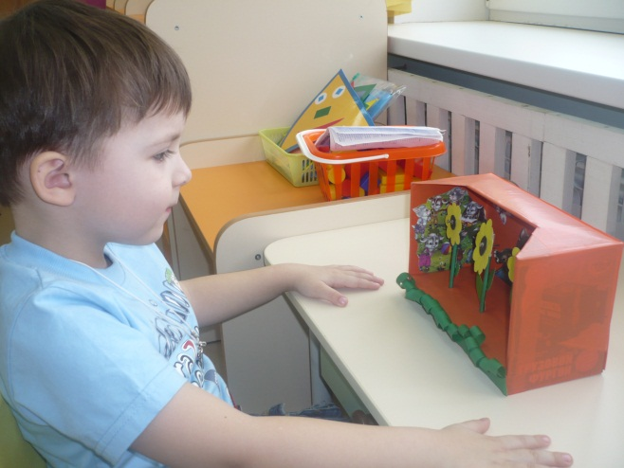
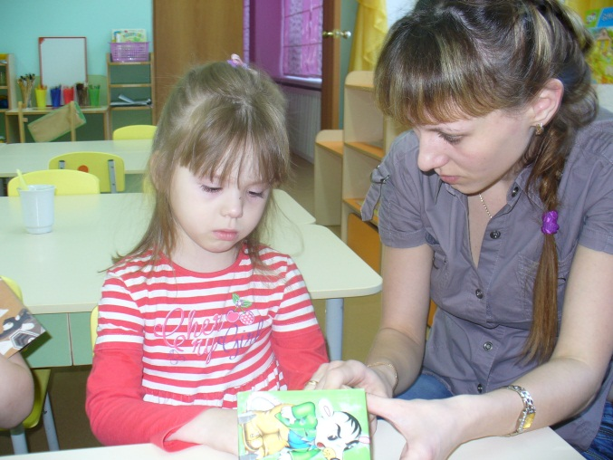
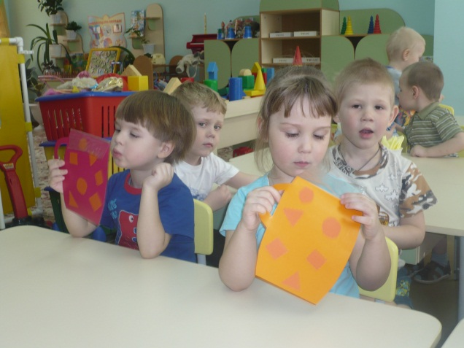
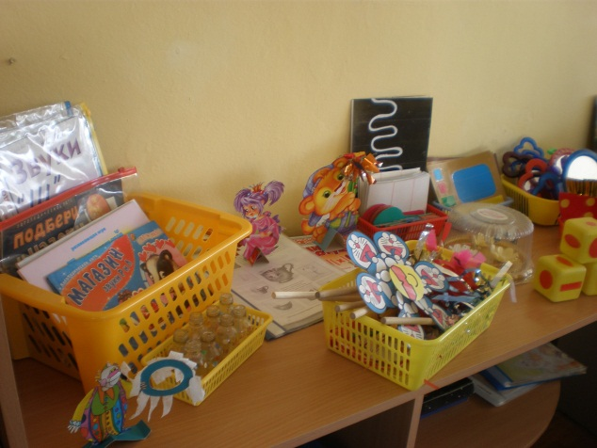
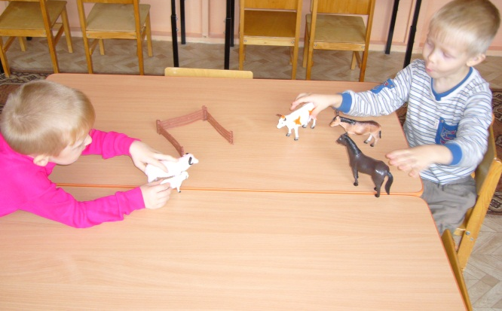
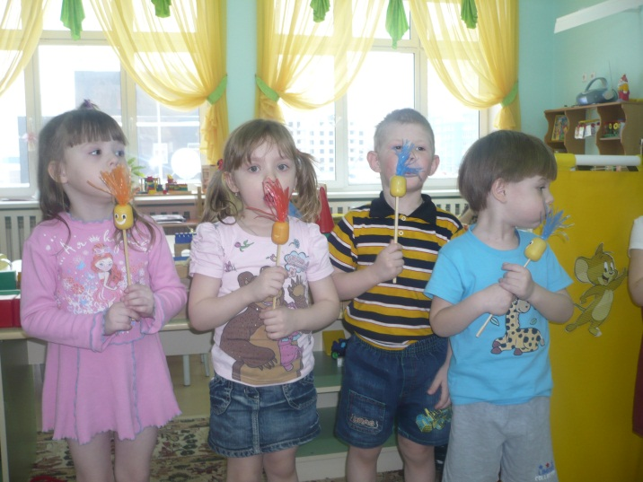
Работа с детьми
Д\и игры на развитие
речевого дыхания: «Подсолнухи», «Горячий чай», «Султанчики»
Д\и на развитие речедвигательного аппарата, артикуляцию звуков, речевого слуха: «Волшебный кубик», «Зоопарк»

Slide 17
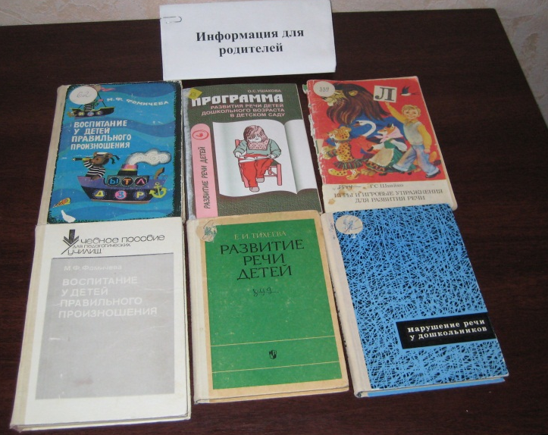
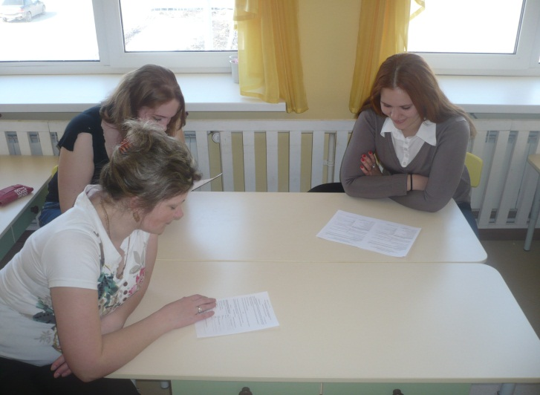
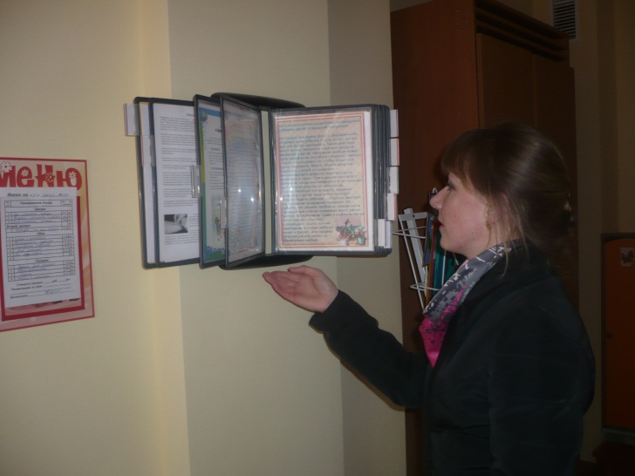
Взаимодействие с родителями
Анкетирование родителей
по проблемам звуковой культуры речи детей
Выставка литературы по
проблемам звуковой культуры речи
Информация по проведению дома дидактических игр на звукопроизношение

Slide 18
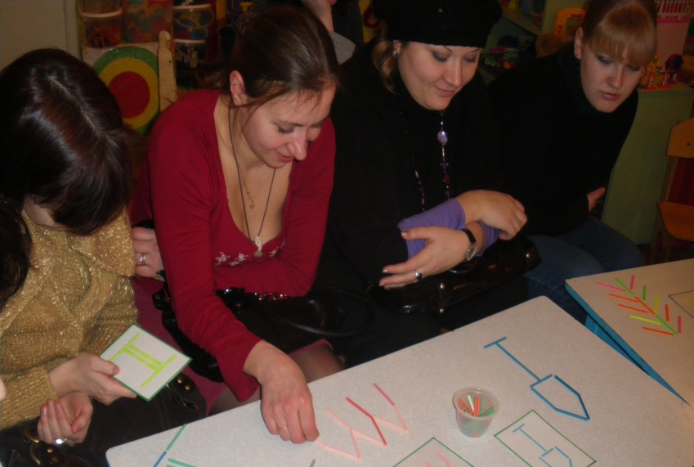
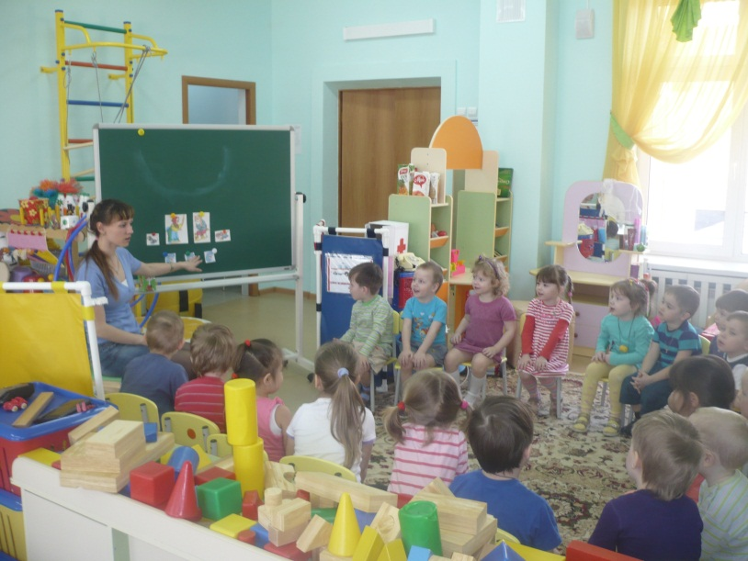
Родительское собрание «Проблемы звукопроизношения
у младших дошкольников»
Практический семинар
для родителей «Развитие
мелкой моторики у детей младшего дошкольного
возраста»
Открытое занятие «О чем рассказали картинки»

Slide 19
Результаты диагностики (май 2013г.)

Slide 20
Результат сравнительного обследования
результат работы
начало работы

Slide 21
ЗАДАЧИ НА БУДУЩЕЕ
Пополнить уголок развития речи новыми дидактическими играми по звуковой культуре речи.
Приобрести новые дидактические пособия для занятий по звуковой культуре речи.
Изготовить ширму раскладушку для родителей «Играя дома с детьми».
Организовать выставку дидактический игр по звуковой культуре речи для воспитателей.

Slide 22
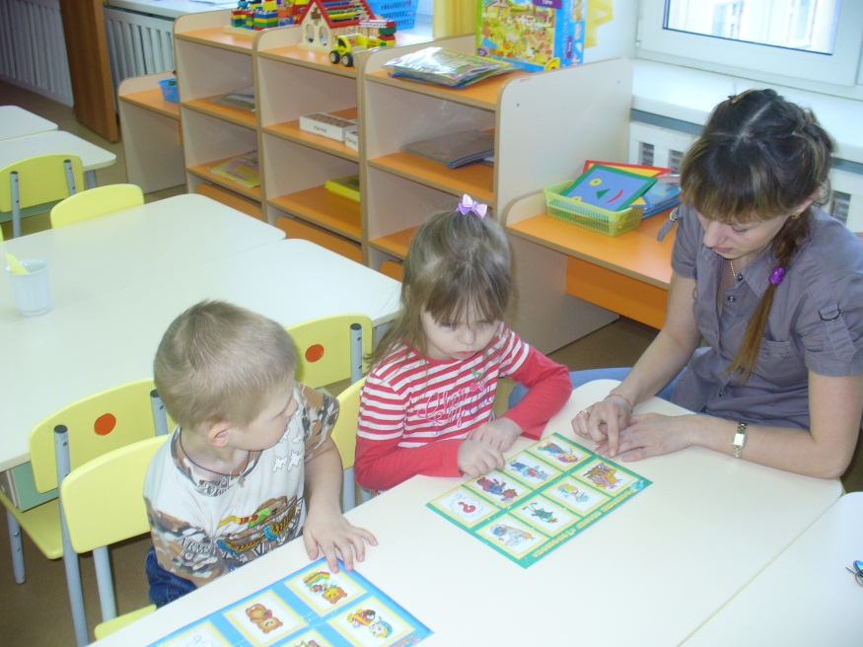
Спасибо за внимание

